Slide 1

11 Anos
APRESENTAÇÃO DO COMITÊ TEMÁTICO
TECNOLOGIA E INOVAÇÃO

Slide 2
11 Anos
Comitê Temático - Tecnologia e Inovação
Destinado a identificar, analisar e propor medidas para acesso a novas tecnologias e inovação de processos, produtos e serviços das micro e pequenas empresas.
Coordenadores responsáveis deste Comitê Temático:
Governo: Luiz Cézar Kawano (SETI) e Gilberto Passos Lima (TECPAR)
Privado: Marcos Pupo Thiesen (FIEP) e Rafael Trevisan (FIEP)
Consultora: Ana Lucia Sousa

Slide 3
11 Anos
Proposta | Ações Preliminares Mapeadas
Implementar nos municípios programas que favoreçam o estreitamento das relações Universidades / Instituição de Ciência e Tecnologia - Empresas fortalecendo o tripé educação -fomento - inovação. | Atores: Comitê Temático, SETI, TECPAR Observação: necessidade de definir programa e acordos de cooperação Nível de complexidade: médio
Criar uma rede de pesquisa com ênfase nas vocações e potencialidades do território. | Atores: Comitê Temático, SETI, TECPAR, IPARDES Observação: necessidade de implantar a rede, com envolvimento dos Comitês Territoriais Nível de complexidade: médio

Slide 4
11 Anos
Proposta | Ações Preliminares Mapeadas
Estabelecer um amplo programa de capacitação / formação das micro e pequenas empresas e municípios, tais como: gestão da inovação, marco legal, fomento, elaboração de projetos e captação de recursos públicos e privados para inovação. | Atores: Comitê Temático Observação: necessidade de definir programa e acordos de cooperação Nível de complexidade: alto

Slide 5
11 Anos
Reunião de Trabalho realizada em 27 de maio
  Alinhamento entre os participantes sobre ações do comitê
  Identificação e sugestão de instituições para compor o comitê

Slide 6
11 Anos
ABRAME
AMPEC
AMPEC LITORAL
AMPEC PARANAVAÍ
CELEPAR
SEFA
CORREIOS
FEJEPAR
FIEP
PM PIRAQUARA
ROIT
SEBRAE
SETI
TECPAR
UFPR
Fundação Araucária
Sistema Estadual de Parques Tecnológicos – SEPARTEC

Slide 7
11 Anos
Reunião de Trabalho realizada em 27 de maio
  Alinhamento entre os participantes sobre ações do comitê
  Identificação e sugestão de instituições para compor o comitê
  Envio de e-mail para confirmação da participação no comitê, revalidar representantes
  Validação inicial das três ações propostas
  Conhecer as ações que as organizações estão realizado no âmbito das três ações, buscando otimizar recursos e integração do ecossistema de inovação
  A partir da identificação das iniciativas, projetar as necessidades e cronograma para consolidação do plano de ação

Slide 8
11 Anos
Ação 14: Melhorar o ambiente de negócios do Paraná Descrição: Criar uma rede de pesquisa com ênfase nas vocações e potencialidades dos territórios.
Descrição da Entrega | Indicador | Meta | Prazo de Início | Prazo Fim | Responsável
Redes de Pesquisa mapeadas | Redes de Pesquisa | Sistema ou plataforma para acesso a redes de pesquisa no estado e por território | Janeiro/2019 | Dezembro/2019 | A definir - SETI

Slide 9
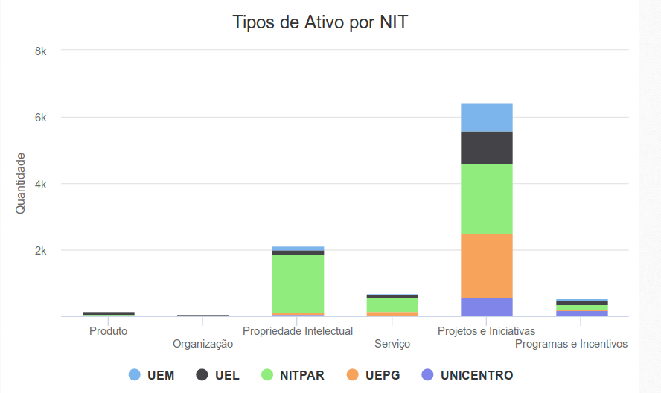
11 Anos
https://ptvparana.org.br

Slide 10
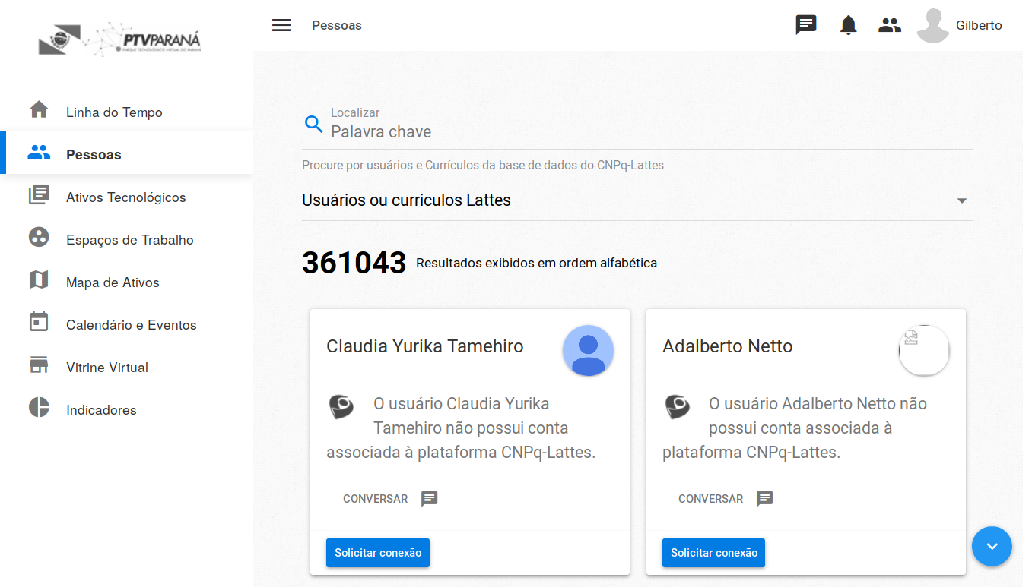
11 Anos
https://ptvparana.org.br

Slide 11
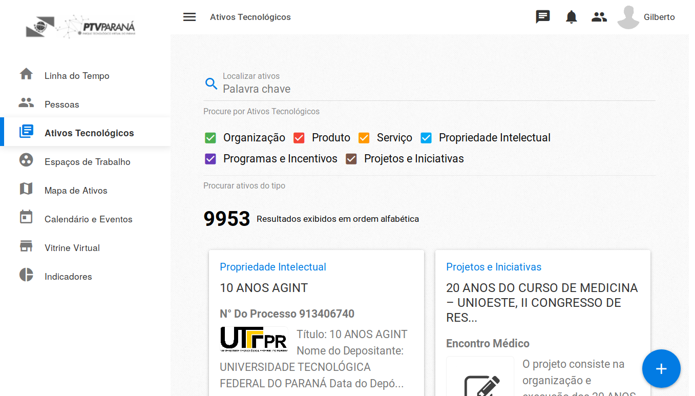
11 Anos
https://ptvparana.org.br

Slide 12
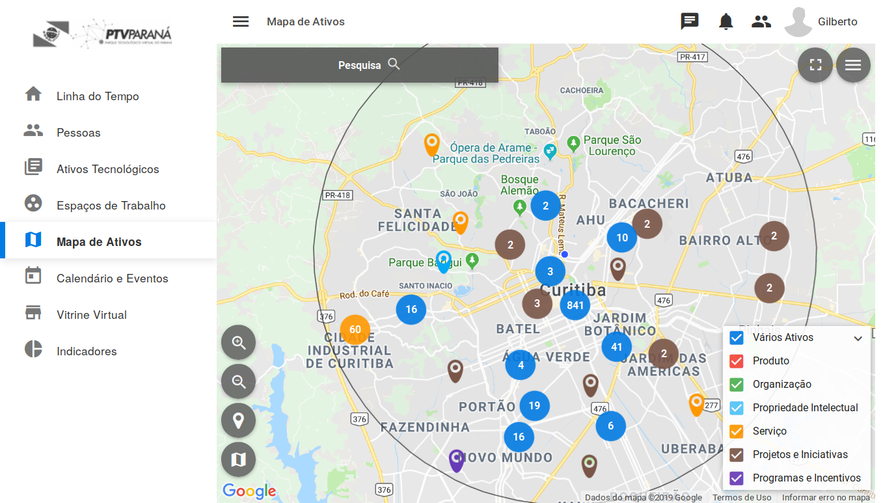
11 Anos
https://ptvparana.org.br

Slide 13
11 Anos
Obrigado!

